Slide 1
муниципальное бюджетное дошкольное образовательное
учреждение муниципального образования "Город Архангельск"
"Детский сад № 20 "Земляничка"
г.Архангельск
В рамках демонстрационной площадки
«Лучшие педагогические практики в экологическом воспитании детей дошкольного возраста».
«Формирование основ экологической культуры, через использование нетрадиционных форм проведения артикуляционной гимнастики»
Подготовила: учитель-логопед,
Леготина Галина Владимировна

Slide 2
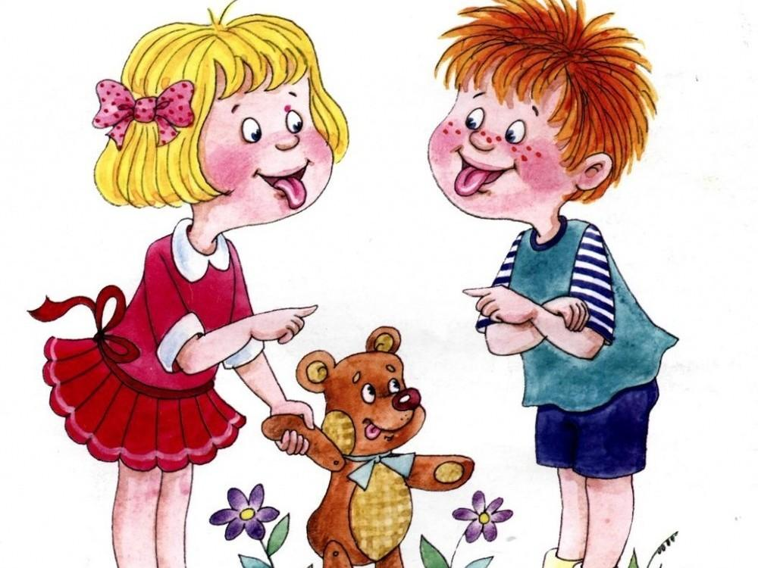
Цель :Способствовать формированию основ экологической культуры, через использование нетрадиционных форм проведения артикуляционной гимнастики

Slide 3
Работа с воспитателями.
1. Беседа о значимости артикуляционной гимнастики, рекомендации по ее выполнению и проведению.
Цель: сформировать у воспитателей представление о необходимости внедрения артикуляционной гимнастики в педагогический процесс; выработать практические навыки проведения артикуляционной гимнастики у воспитателей с детьми.
2. Использование в работе по подготовке речедвигательного аппарата традиционных и нетрадиционных логопедических методов и средств воздействия: «Веселые истории для артикуляционной гимнастики»; сопряженная гимнастика или театр пальчиков и языка; адаптированные сказки «Гимнастика для мальчиков», «Гимнастика для девочек», «В гостях у дедушки с бабушкой».
Цель: заинтересовать педагогов новыми приемами для осуществления традиционных способов проведения артикуляционной гимнастики; на практике изучить педагогические приемы и провести мастер-класс для воспитателей младших и средних групп

Slide 4
Работа с родителями.
1. Консультации о значимости артикуляционной гимнастики для выработки правильного звукопроизношения;
Цель: профилактика речевых нарушений.
2. Выступление на родительском собраниии «Что такое и для чего нужна артикуляционная гимнастика»;
Цель: пропаганда логопедических знаний в целях профилактики речевых нарушений.
3. Создание комплексов упражнений с учетом нарушенного звукопроизношения (индивидуально, вклеивается в тетрадь для домашних заданий) ;
Цель: осуществление личностно-ориентированного подхода для коррекции речевых патологий.
4. Практикумы по освоению навыков проведения артикуляционной гимнастики со своими детьми;
Цель: закрепление умений в использовании практических приемов и средств для проведения артикуляционной гимнастики
5. Создание буклетов;
Цель: сформировать у родителей представление о значимости артикуляционной гимнастики.

Slide 5
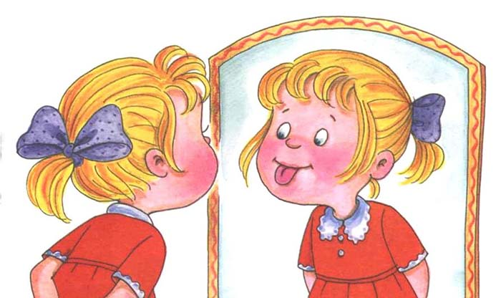
В данных методических рекомендациях систематизированы и расширены нестандартные подходы к формированию артикуляционной базы, способствующей интенсивному развитию артикуляционной моторики. Данная тема актуальна, она решает проблему нарушения звукопроизношения через развитие артикуляционной моторики у ребёнка. В работе предлагаются игровые приемы нетрадиционной гимнастики.

Slide 6
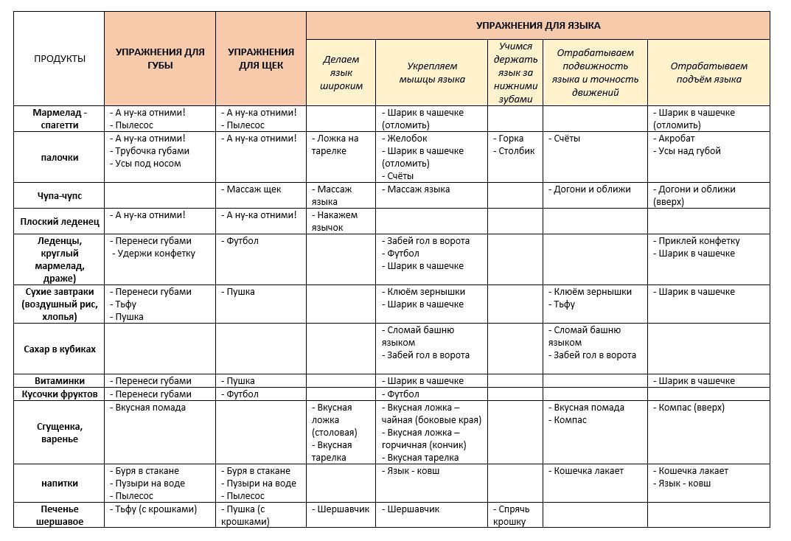

Slide 7
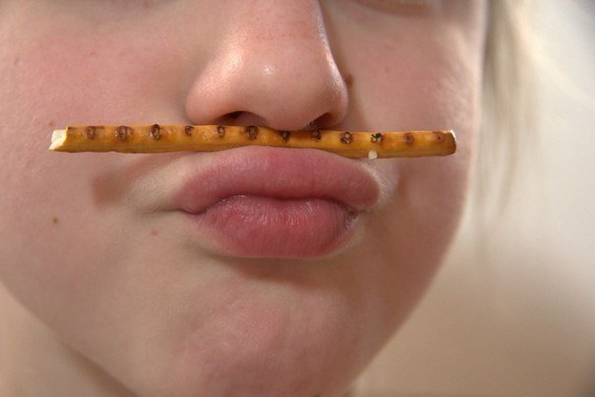
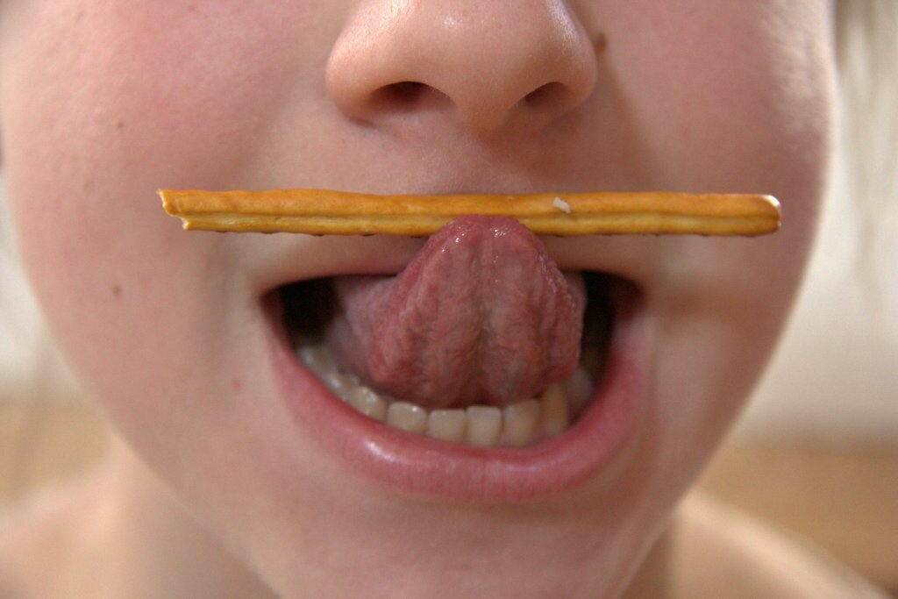
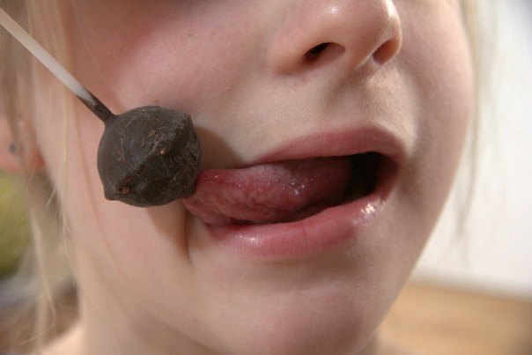
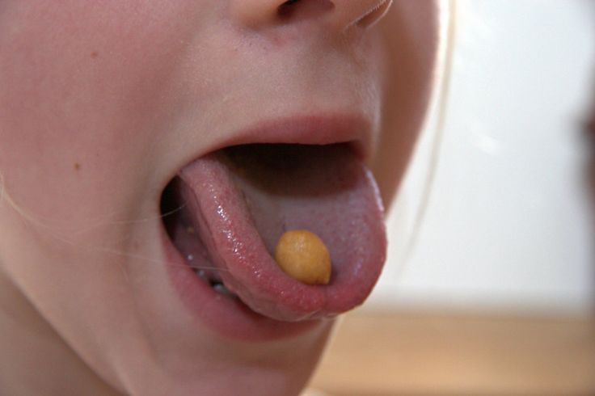
«Вкусная» артикуляционная гимнастика

Slide 8
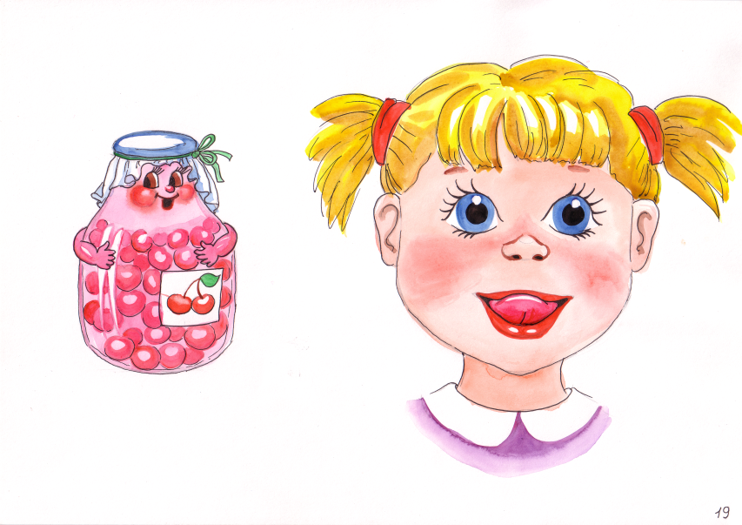
ВЫВОД
Спланированная нами система мероприятий по активизации органов артикуляции с использованием нетрадиционных методов зарекомендовала себя как доступное, эффективное средство, которое можно активно применять в логопедической практике.

